Slide 1
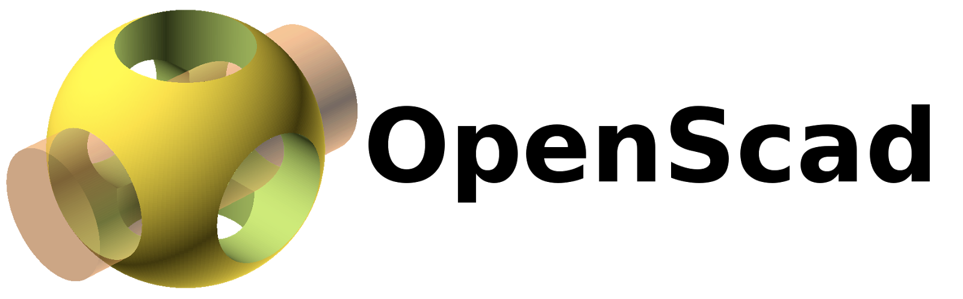
Creación de árbol mediante OpenSCAD
Profesora: Nancy Hitschfeld K.
Profesor Auxiliar: Michel Llorens A.
Sebastián González M.
Alumno: Jorge Gutiérrez
Fecha: 6 de Diciembre de 2015

Slide 2
Objetivos
Uso de OpenSCAD y operaciones propias de un árbol CGS
Modelar un árbol
Modelar un bosque
Generar un versión imprimible

Slide 3
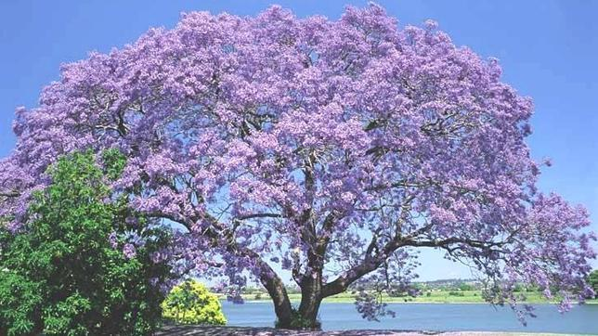
Diseño
¿qué hay de un árbol real?

Slide 4
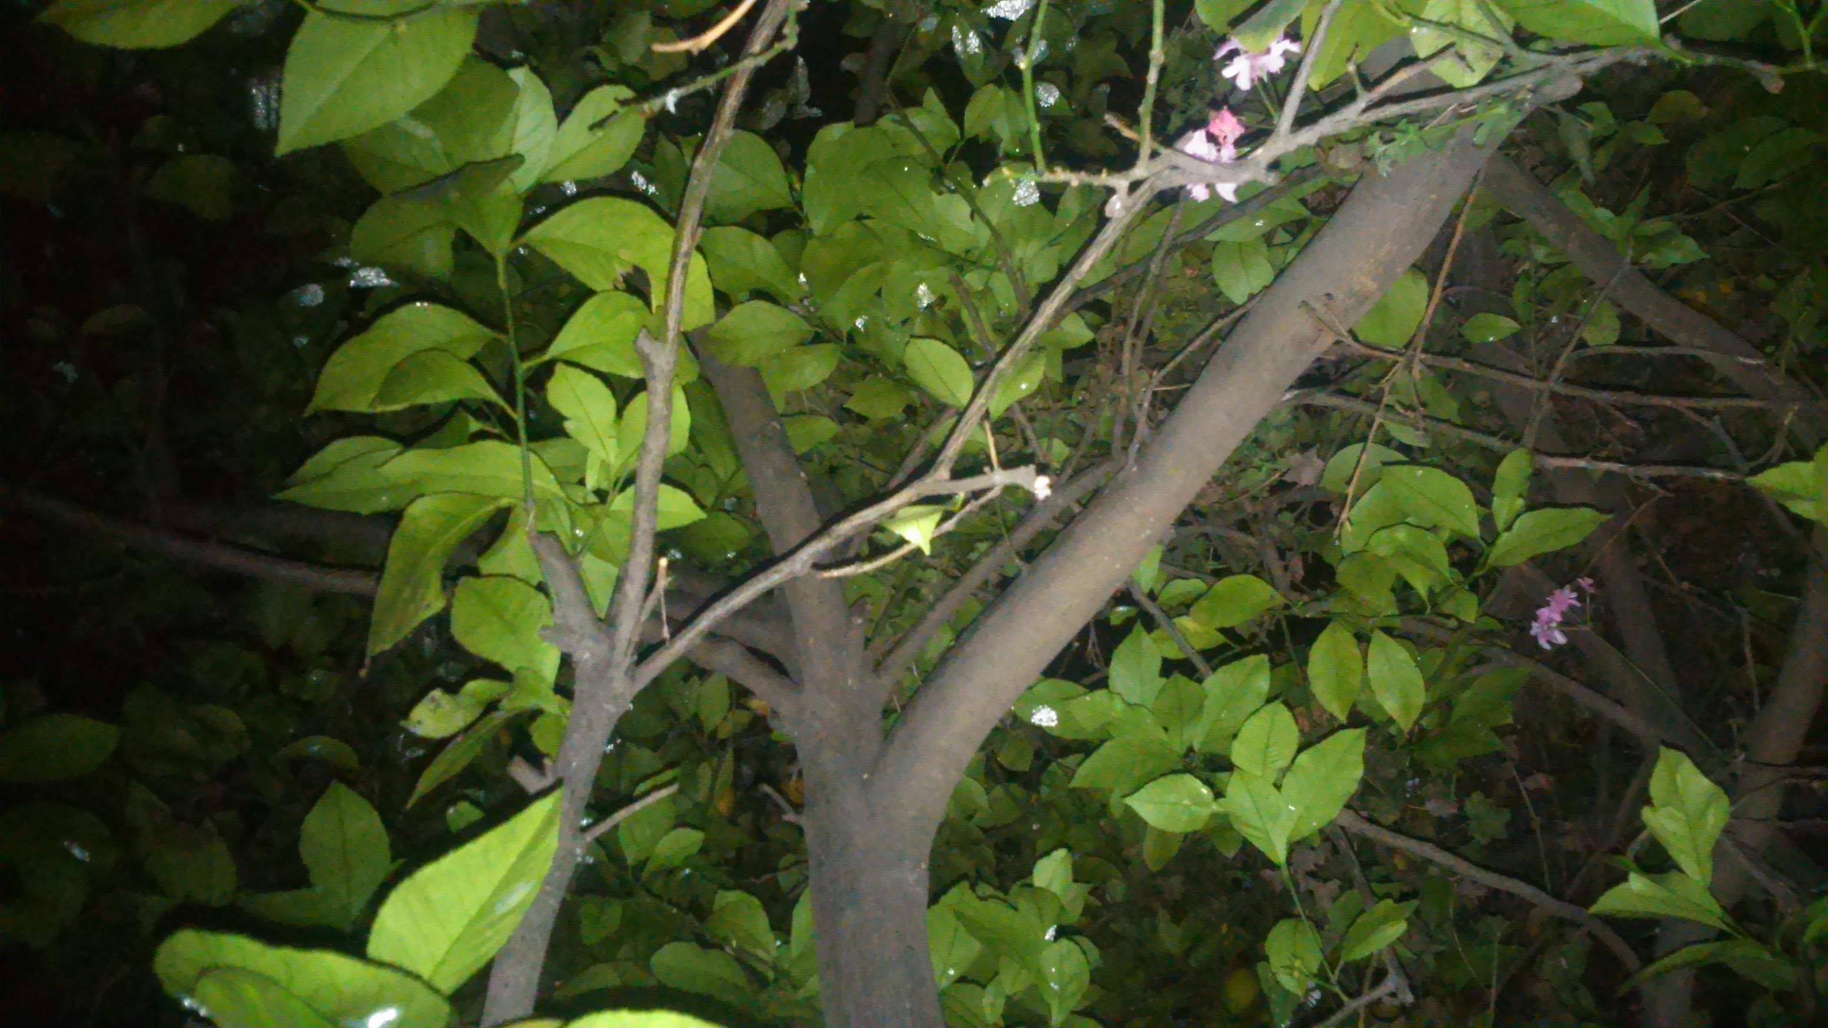
Diseño
¿qué hay de un árbol real?
¿qué cosas en común hay en su forma?

Slide 5
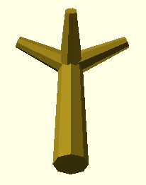
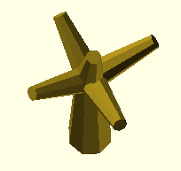
Diseño
¿qué hay de un árbol real?
¿qué cosas en común hay en su forma?
Eureka!!

Slide 6
Implementación
Lo mas importante es generar una rama…
color([0.6,0.5,0.1])
rotate([180,0,0]) cylinder(r1=0.1*n, r2=0.1*(n+1), h=length, $fn=8);

Slide 7
Implementación
Lo mas importante es generar una rama…

Slide 8
Implementación
Lo mas importante es generar una rama… Luego el arbol es solo muchas de ellas en una forma caracteristica a las ramificaciones.
color([0.6,0.5,0.1])rotate([180,0,0]) cylinder(r1=0.1*n, r2=0.1*(n+1), h=length, $fn=8);
rotate([angle*random[0]/5, 0, 0]) tree(n-1, ka*angle, ka, seeds[0]);
rotate([angle, 0, 0+angle*random[2]/10]) tree(n-1, ka*angle, ka, seeds[1]);
rotate([angle, 0, 90+angle*random[3]/10]) tree(n-1, ka*angle, ka, seeds[2]);
rotate([angle, 0, 180+angle*random[4]/10]) tree(n-1, ka*angle, ka, seeds[3]);
rotate([angle, 0, 270+angle*random[5]/10]) tree(n-1, ka*angle, ka, seeds[4]);

Slide 9
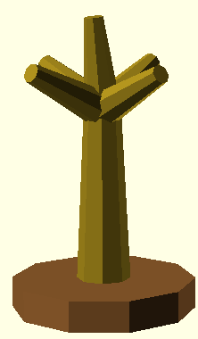
Implementación
Lo mas importante es generar una rama… Luego el arbol es solo muchas de ellas en una forma caracteristica a las ramificaciones.

Slide 10
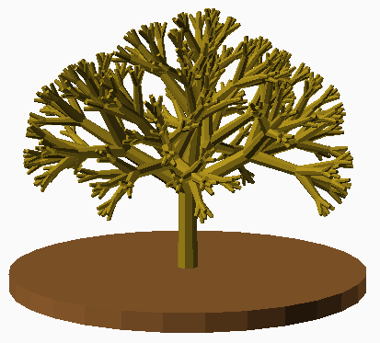
Implementación

Slide 11
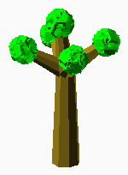
Implementación
Lo mas importante es generar una rama… Luego el arbol es solo muchas de ellas en una forma caracteristica a las ramificaciones... Y seria bonito que tuviera hojas tambien

Slide 12
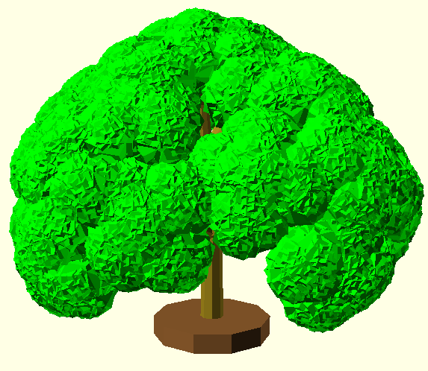
Implementación

Slide 13
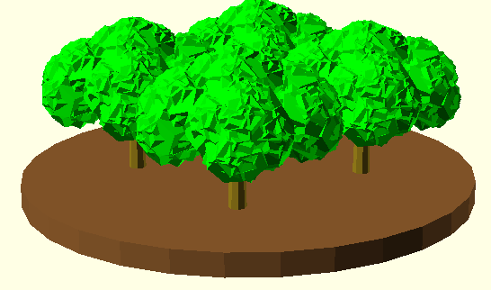
Implementación
Y ahora simplemente un bosque son varios arboles…

Slide 14
Código
Hablemos de lo que realmente NO importa
module tree(n, angle, ka=1/2, seed=rands(-1000000,+1000000,1)) {
if (n>0) translate([0,0,length]) rotate([0,0,random[0]*180]) { color([0.6,0.5,0.1]) rotate([180,0,0]) cylinder(r1=0.1*n, r2=0.1*(n+1), h=length, $fn=8);
rotate([angle*rs[0]/5, 0, 0]) tree(n-1, ka*angle, ka, seeds[0]); rotate([angle, 0, 0+angle*random[2]/10]) tree(n-1, ka*angle, ka, seeds[1]);
rotate([angle, 0, 90+angle*random[3]/10]) tree(n-1, ka*angle, ka, seeds[2]);
rotate([angle, 0, 180+angle*random[4]/10]) tree(n-1, ka*angle, ka, seeds[3]);
rotate([angle, 0, 270+angle*random[5]/10]) tree(n-1, ka*angle, ka, seeds[4]); }
else {
color([0,1,0]) sphere(1.5);
}
}

Slide 15
Código
Hablemos de lo que realmente NO importa
module forest() {
translate([0,5,0]) tree(3, 55, ka=0.75, seed=2); translate([0,-5,0]) tree(3, 55, ka=0.75, seed=2); translate([5,0,0]) tree(3, 55, ka=0.75, seed=2); translate([-5,0,0]) tree(3, 55, ka=0.75, seed=2);
}

Slide 16

Resultados y Observaciones
Arboles mediante recursividad son fáciles y buenos
El uso de fractales puede ayudar

Slide 17
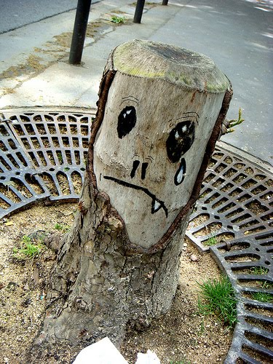
Resultados y Observaciones
Tiempos y uso de CPU para reenderizado

Slide 18

Resultados y Observaciones
OpenSCAD muy amigable con el programador

Slide 19


